Slide 1
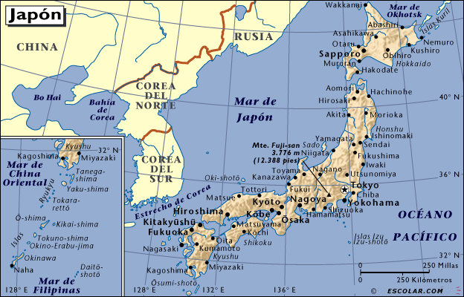

Slide 2
1.- Describe de manera general las características geográficas de Japón
2.- ¿Cuál es la localización de la capital de Japón y de las ciudades bombardeadas con bombas atómicas por EEUU?
3.- En una línea recta de Kumamoto a Osaka ….. ¿Cuántos kilómetros son de continente? …..¿Cuántos kilómetros son de mar?
4.- El paralelo 36 grados N cruza este país …..¿Cuáles son las coordenadas de estos puntos?
5.- ¿Cuál es la elevación más importantes del país?
6.- ¿Qué ciudades tendrían más o menos estas coordenadas:
34°58′50″N, 135°46′10″E R=
39°41′60″N, 141°9′0″E R=
35°28′30″N, 133°03′02″E R=

